Slide 1
Edukativno-ekološki projekt Želim stablo
OŠ Vladimira Nazora
Daruvar

Slide 2
SPAJAMO POZITIVNE INICIJATIVE I STVARAMO NOVE VJEŠTINE – MICRO:BIT: Programiranje i praćenje razvoja biljaka
Učenici OŠ Vladimira Nazora za projekt su izabrali sijanje nevena.
Jedan sandučić su zalijevali pomoću micro:mita a drugi sami
Imali smo i kontrolnu skupinu 4. a i 4.b

Slide 3
Programiranje micro:bita
Učenici 6. razreda PŠ Frankopanska 80 su u sklopu Kluba mladih tehničara programirali micro:bit koji mjeri vlažnost tla i ako tlo nije dovoljno vlažno zalijeva ga.
Sastavili su senzor za mjerenje vlažnosti tla, povezali sa micro:bitom i pumpom za vodu
Voditeljica Alenka Njegovac

Slide 5
Sijanje nevena
Vrtlarska skupina u PŠ Frankopanska 80 i 1.d razred posijali su da sandučića neven
Voditeljica Aleksandra Malešević Bukač

Slide 11
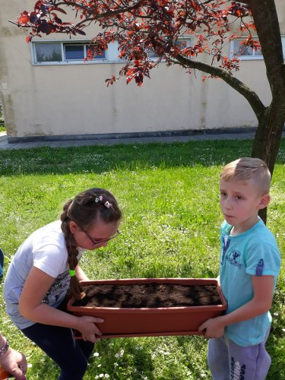
Jedan sandučić je smješten u učionicu prvog razreda i učenici ga redovito zalijevaju
Učiteljica 1. razreda Biserka Hrešić

Slide 14
Drugi sandučić je smješten u učionicu informatike i zalijeva se pomoću micro:bita

Slide 17
U matičnoj školi u nastavi prirode i društva učenici uče o razvoju biljaka
Posijali su neven
Promatrali dijelove biljke
Crtali neven
Učiteljice 4.a Ankica Ježabek i 4.b Željka Kubeš

Slide 18
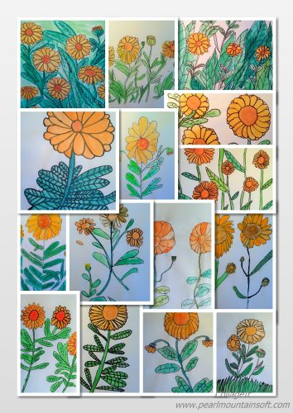

Slide 20
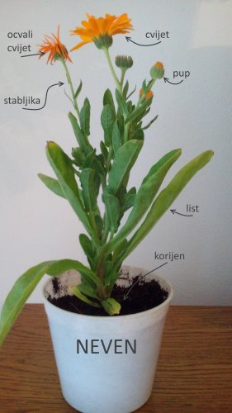

Slide 21
